Slide 1




PAUTA FORMATIVA - 10
EDUCAÇÃO ANTIRRACISTA

Slide 2



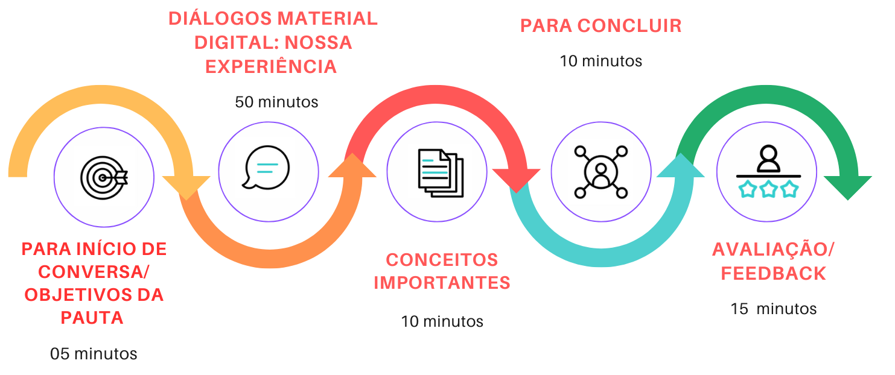
PERCURSO FORMATIVO
Notes:
Imagem produzida pelo(a) autor(a) especialmente para este material.

Slide 3

PARA INÍCIO DE CONVERSA
Objetivos da Pauta Formativa
Compreender que o racismo está presente em toda a estrutura da sociedade e que afeta o indivíduo desde a sua infância.
Ensinar às crianças, desde cedo, o que é o racismo, como identificá-lo e como combatê-lo.
Subsidiar os docentes quanto aos impactos do racismo na infância.

Slide 4

PARA INÍCIO DE CONVERSA
O teste da boneca (Itália)
O vídeo a seguir vai servir para iniciar nosso tema de hoje. Fique atento à reação de cada uma das crianças envolvidas, pois isso servirá de base para nossa reflexão.
Notes:
Fanpage.it. Doll Test - Os efeitos do racismo em crianças (POR). Disponível em: https://www.youtube.com/watch?v=CdoqqmNB9JE. Acesso em: 9 out. 2024.

Slide 5

PARA INÍCIO DE CONVERSA
O “Teste da boneca” foi realizado em diversos países, e há algo em comum em todos eles: a percepção negativa que crianças têm sobre as pessoas negras ou em relação à negritude. O que essa dinâmica informa sobre o racismo entre as crianças?

Slide 6
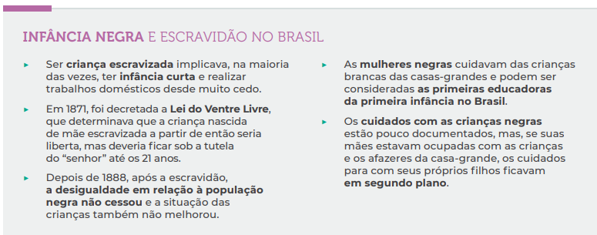
PARA INÍCIO DE CONVERSA
Ser criança negra no Brasil
Comitê Científico do Núcleo Ciência Pela Infância. Racismo, educação infantil e desenvolvimento na primeira infância [livro eletrônico]. São Paulo : Fundação Maria Cecilia Souto Vidigal, 2021.
Notes:
Núcleo Ciência pela Infância. Racismo, educação infantil e desenvolvimento na primeira infância. Disponível em: https://ncpi.org.br/publicacao/racismo-educacao-infantil-e-desenvolvimento-na-primeira-infancia/. Acesso em: 9 out. 2024.

Slide 7
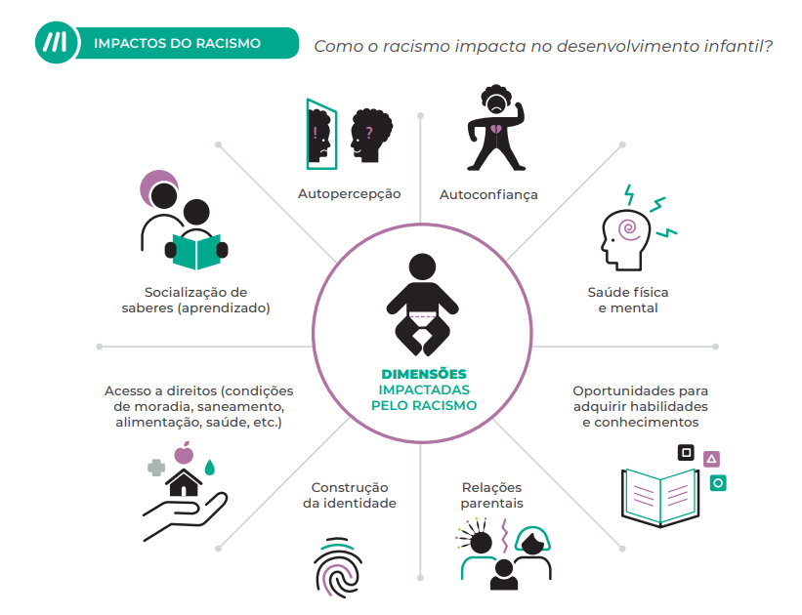
PARA INÍCIO DE CONVERSA
Comitê Científico do Núcleo Ciência Pela Infância. Racismo, educação infantil e desenvolvimento na primeira infância [livro eletrônico]. São Paulo : Fundação Maria Cecilia Souto Vidigal, 2021.
Notes:
Núcleo Ciência pela Infância. Racismo, educação infantil e desenvolvimento na primeira infância. Disponível em: https://ncpi.org.br/publicacao/racismo-educacao-infantil-e-desenvolvimento-na-primeira-infancia/. Acesso em: 9 out. 2024.

Slide 8
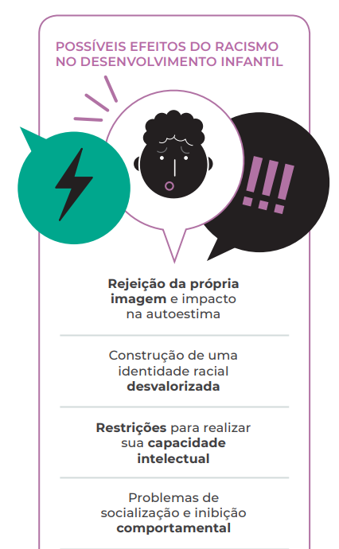
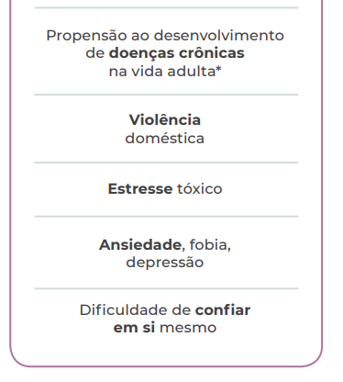
DIÁLOGO SOBRE O USO DO MATERIAL DIGITAL: NOSSA EXPERIÊNCIA
Comitê Científico do Núcleo Ciência Pela Infância. Racismo, educação infantil e desenvolvimento na primeira infância [livro eletrônico]. São Paulo : Fundação Maria Cecilia Souto Vidigal, 2021.
Notes:
Núcleo Ciência pela Infância. Racismo, educação infantil e desenvolvimento na primeira infância. Disponível em: https://ncpi.org.br/publicacao/racismo-educacao-infantil-e-desenvolvimento-na-primeira-infancia/. Acesso em: 9 out. 2024.

Slide 9

DIÁLOGO SOBRE O USO DO MATERIAL DIGITAL: NOSSA EXPERIÊNCIA
Leitura recomendada
Comitê Científico do Núcleo Ciência Pela Infância. Racismo, educação infantil e desenvolvimento na primeira infância [livro eletrônico]. São Paulo : Fundação Maria Cecilia Souto Vidigal, 2021.
O documento “Racismo, Educação Infantil e Desenvolvimento na Primeira Infância”, publicado em 2021 pelo Núcleo Ciência pela Infância (NCPI), descreve os efeitos do racismo no desenvolvimento infantil, que aparecem na rejeição da própria imagem e no impacto da autoestima; na construção de uma identidade racial desvalorizada; em problemas de socialização e inibição de comportamento; estresse tóxico, ansiedade; dificuldade de confiar em si, entre outras implicações.
LETRAMENTO RACIAL INFANTIL
“O racismo é uma das variáveis que compõem as chamadas experiências adversas na infância. A experiência de ser criança negra no Brasil ocorre na adversidade do racismo brasileiro e essas crianças podem enfrentar maior exposição ao estresse tóxico por traumas e a situações de pobreza devido ao racismo”, trecho do documento.
Ainda de acordo com o estudo, o maior perigo em ignorar a raça na constituição das relações sociais e nas propostas pedagógicas da educação infantil é o de equiparar negros e brancos, como se eles tivessem as mesmas oportunidades.
Notes:
Núcleo Ciência pela Infância. Racismo, educação infantil e desenvolvimento na primeira infância. Disponível em: https://ncpi.org.br/publicacao/racismo-educacao-infantil-e-desenvolvimento-na-primeira-infancia/. Acesso em: 9 out. 2024.

Slide 10

DIÁLOGO SOBRE O USO DO MATERIAL DIGITAL: NOSSA EXPERIÊNCIA
.
Leitura recomendada
Do silêncio do lar ao silêncio escolar é a interpretação crítica e analítica de uma pesquisa feita pela professora Eliane Cavalleiro sobre a discriminação das crianças negras em sala de aula. Os resultados são chocantes e mostram inúmeras situações de preconceito racial ocorridas durante as aulas. Esse livro é um primeiro e importante passo para que o Brasil rompa o silêncio em torno do racismo e comece a lutar para eliminá-lo de vez do sistema educacional.
LETRAMENTO RACIAL INFANTIL: refletindo sobre o contexto escolar
“A relação diária com as crianças de quatro a seis anos permitiu-me identificar que, nesta faixa de idade, crianças negras já apresentam uma identidade negativa em relação ao grupo étnico ao qual pertencem. Em contrapartida, crianças brancas revelam um sentimento de superioridade, assumindo, em diversas situações, atitudes preconceituosas e discriminatórias, xingando e ofendendo as crianças negras, atribuindo caráter negativo à cor da pele. Essas situações de discriminação, ocorridas na presença de professores, sem que esses interferissem, chamaram a minha atenção. Os educadores não perceberam o conflito que se delineava.
Talvez por não saberem lidar com tal problema, preferiram o silêncio. Também me questionei sobre a possibilidade desse silêncio decorrer do fato de esses profissionais compactuarem com ideias preconceituosas, considerando-as corretas e reproduzindo-as em seu cotidiano. De qualquer modo, minha experiência mostrou que o silêncio do professor facilita novas ocorrências, reforçando inadvertidamente a legitimidade de procedimentos preconceituosos e discriminatórios no espaço escolar e, com base neste, para outros âmbitos sociais” (Cavalleiro, 2003, p. 10).

Slide 11
PARA INÍCIO DE CONVERSA
A partir dos textos compartilhados, quais são as consequências do racismo no desenvolvimento das crianças? E qual o papel do silenciamento na manutenção do racismo na infância?

Slide 12
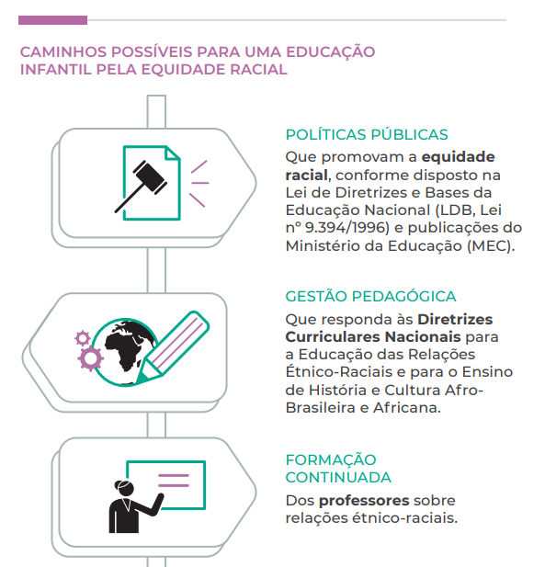
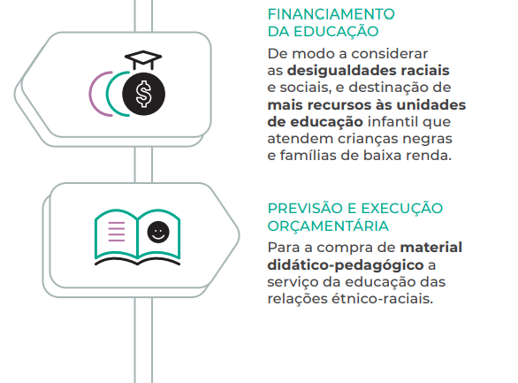
DIÁLOGO SOBRE O USO DO MATERIAL DIGITAL: NOSSA EXPERIÊNCIA
Comitê Científico do Núcleo Ciência Pela Infância. Racismo, educação infantil e desenvolvimento na primeira infância [livro eletrônico] / Comitê Científico do Núcleo Ciência Pela Infância. -- São Paulo: Fundação Maria Cecilia Souto Vidigal, 2021.
Notes:
Núcleo Ciência pela Infância. Racismo, educação infantil e desenvolvimento na primeira infância. Disponível em: https://ncpi.org.br/publicacao/racismo-educacao-infantil-e-desenvolvimento-na-primeira-infancia/. Acesso em: 9 out. 2024.

Slide 13

DIÁLOGO SOBRE O USO DO MATERIAL DIGITAL: NOSSA EXPERIÊNCIA
LETRAMENTO RACIAL INFANTIL
Seja com fontes, seja por problemáticas, seja com prosa, seja com verso, o assunto pode ser abordado de muitas formas, com um ou mais elementos para iniciar a discussão, mas sempre com a intencionalidade de tirar o véu da ignorância que foi sendo engrossado por séculos de preconceito e zombaria. Vamos fazer uma pequena reflexão sobre alguns temas levantados por alguns livros e socializar ideias sobre como usá-los na sala de aula.
A literatura é sempre uma porta de entrada para a pluralidade do mundo e uma forma de encantar e engajar. Vamos fazer uma rápida reflexão sobre alguns trechos de obras e pensar em como poderíamos utilizá-los para começar a conversa com nossos alunos. Escolha um dos trechos e leia-o. Socialize, então, ideias de atividades inspiradas por esse trecho. Nada muito elaborado para o momento; podem ser ideias bem simples.
Notes:
Link da imagem da imagem: https://www.amazon.com.br/Amoras-Emicida/dp/8574068365

Slide 14
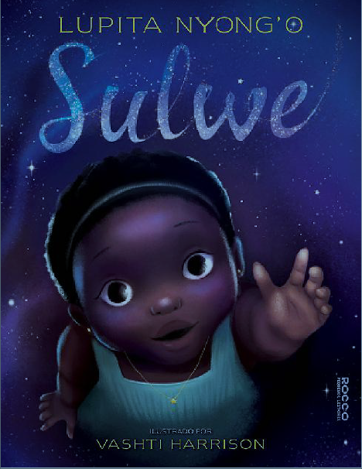
DIÁLOGO SOBRE O USO DO MATERIAL DIGITAL: NOSSA EXPERIÊNCIA
LETRAMENTO RACIAL INFANTIL
SUGESTÃO DE METODOLOGIA ATIVA
Qual é o seu nome?
Sulwe – ela murmurou.
Qual é o significado do seu nome?
Estrela – Sulwe sussurrou.
O brilho não está na sua pele, meu amor. Você é o brilho – a mamãe disse.
Ela, enquanto fazia carinho na barriguinha de Sulwe daquele jeitinho todo dela quando queria acalmá-la, acrescentou:
Quanto à beleza: você é linda!
Sulwe suspirou.
Bem, você é linda aos meus olhos. Mas não pode depender da sua aparência para que se sinta bonita, meu amor. A real beleza vem da sua mente e do seu coração. Começa pela forma como você vê a si mesma, não como os outros veem você. Agora está na hora de se levantar e ir para a escola.
Como ela, com aquela pele tão escura, poderia ter brilho?
Como ela poderia ser bonita se ninguém além da mãe dela via isso?
Sulwe …foi dormir mais cedo. Pediu um milagre a Deus.
- “Querido Deus, Por que eu tenho a cor da meia-noite se minha mãe tem a cor da aurora? Por favor, faça com que minha pele seja clara como a pele dos meus pais. Quero ser bonita de verdade. Não quero mais fingir que sou bonita. Quero ter o brilho do dia. Quero ter amigos. Meu Deus, se você estiver me ouvindo e puder atender ao meu pedido, quero acordar com a pele clara e radiante como o sol lá no céu. Amém.”
Quando a mamãe a acordou na manhã seguinte para ir à escola, Sulwe despertou e viu que nenhum rastro da luz do dia se manifestava em sua pele da cor da meia-noite.
Sulwe contou tudo para sua mãe.
A mamãe perguntou:
Sulwe, por Lupita Nyong’o (Autor), Rane Souza (Tradutor). 2019.
Idade sugerida:
4 a 9 anos.
Notes:
Dentro da História. 7 Livros infantis sobre racismo para ler com as crianças. Disponível em: https://www.dentrodahistoria.com.br/blog/literatura/livros-infantis-sobre-racismo/. Acesso em: 9 out. 2024.

Slide 15

DIÁLOGO SOBRE O USO DO MATERIAL DIGITAL: NOSSA EXPERIÊNCIA
LETRAMENTO RACIAL INFANTIL
SUGESTÃO DE METODOLOGIA ATIVA
A PELE QUE EU TENHO
É SÓ UMA CAMADA
NÃO FALA COMPLETAMENTE DE ONDE
VENHO.
A PELE QUE EU TENHO
É SÓ UMA CAMADA.
SE QUER MESMO ME CONHECER,
PRECISA CHEGAR PERTO,
DE CORAÇÃO BEM ABERTO.
A PELE QUE EU TENHO
ME AGRADA.
POR ELA SE REVELA UM POUCO
DA MINHA IDENTIDADE
NÃO TODA A MINHA PERSONALIDADE.
A PELE QUE TENHO
SERÁ SEMPRE SÓ UMA CAMADA.
QUE SOZINHA NÃO ME DEFINE.
SE QUER MESMO ME CONHECER,
SÓ PRECISA CHEGAR PERTO…
SOU UM CONJUNTO DIVERSO,
COM MUITAS CAMADAS
NA FRENTE E NO VERSO
DE HISTÓRIAS
PASSADAS, PRESENTES E FUTURAS.
TRAJETÓRIAS DE GERAÇÕES
E VÁRIAS CULTURAS.
ALGUMAS QUE ME MOSTRAM,
REAIS E AUTÊNTICAS,
E OUTRAS QUE CRIO,
DIVERTIDAS E DE FAZ DE CONTA.
SE QUER SABER QUEM EU SOU,
É SÓ DEIXAR DE LADO
TUDO AQUILO QUE,
DESDE ANTES, IMAGINOU.
AO CONVIVER COMIGO,
PERCEBER QUE SOU
UMA PESSOA INTEIRA,
ASSIM COMO VOCÊ.
A PELE QUE NÓS TEMOS
É SÓ UMA CAMADA.
A pele que eu tenho, por bell hooks (Autor), Chris Raschka (Ilustrador), Nina Rizzi (Tradutor). 2022.
Idade sugerida:
5 a 8 anos.
Notes:
Amazon. Disponível em: https://www.amazon.com.br/pele-que-eu-tenho/dp/6557171860/ref=pd_lpo_sccl_1/144-4439693-3845017?pd_rd_w=0dtjJ&content-id=amzn1.sym.a2197dac-0fbe-4cc8-beca-b52f96ea33d5&pf_rd_p=a2197dac-0fbe-4cc8-beca-b52f96ea33d5&pf_rd_r=52P9FTVX3JFMANTWW579&pd_rd_wg=utWJ5&pd_rd_r=2e7d1f0f-6870-4f87-9f94-137a236b0c8d&pd_rd_i=6557171860&psc=1. Acesso em: 9 out. 2024.

Slide 16

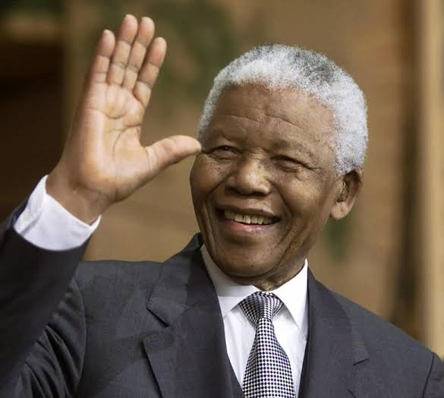
PARA CONCLUIR
O que aprendemos hoje?
Reconhecer que o racismo está presente em toda a estrutura da sociedade e que afeta o indivíduo desde a sua infância.
Buscar subsídios e inspiração para debater os temas nas obras e autores contemporâneos (e suas linguagens sutis, mas diretas) que já trazem o assunto.
Ensinar às crianças, desde cedo, o que é o racismo, como identificá-lo e como combatê-lo. .
“Ninguém nasce odiando outro pela cor de sua pele, por sua origem ou ainda por sua religião.
Para odiar, as pessoas precisam aprender, e se elas podem aprender a odiar, elas podem aprender a amar...“
Nelson Mandela. O longo caminho para a liberdade, 1994.
Notes:
CBC News. Disponível em: https://www.cbc.ca/news/politics/nelson-mandela-one-of-world-s-great-moral-leaders-pm-says-1.2452622. Acesso em: 9 out. 2024.

Slide 17


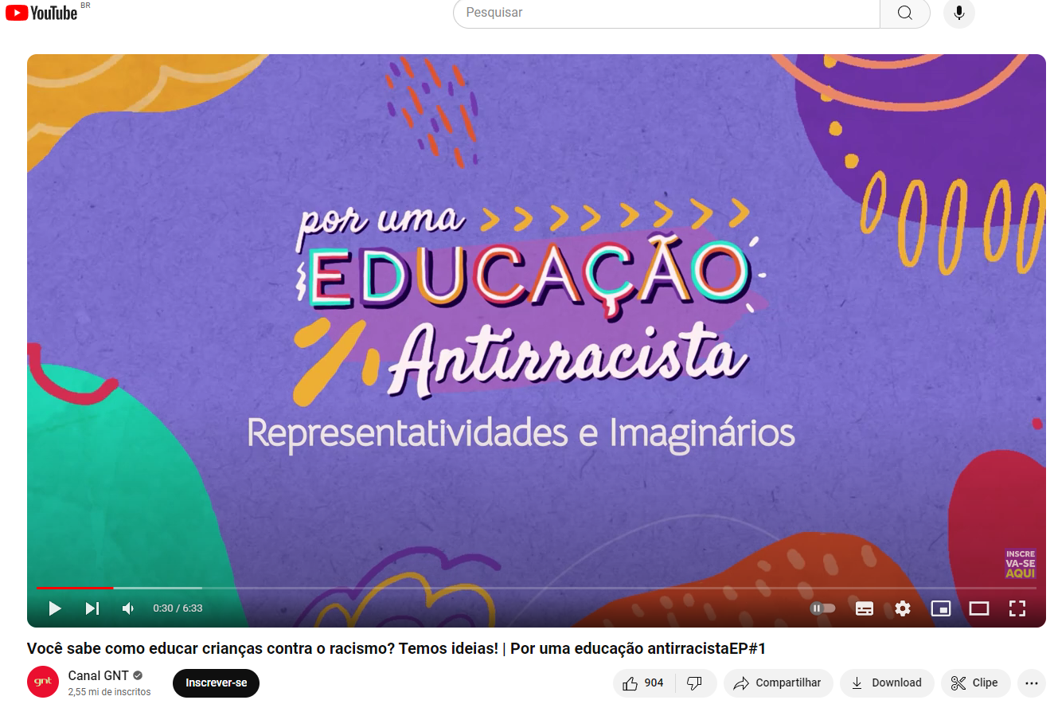
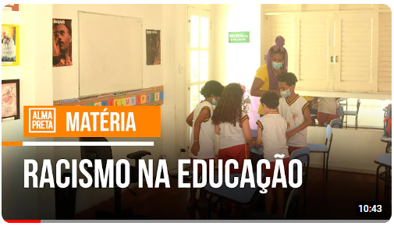
SAIBA MAIS
Dicas para se aprofundar no tema
Para ler:
CAVALLEIRO, Eliane dos Santos. Do Silêncio Do Lar Ao Silêncio Escolar: Racismo, Preconceito E Discriminação Na Educação Infantil. 6. ed. São Paulo: Contexto, 2012.
Cadernos Negros. Contos afro-brasileiros. São Paulo: Quilombhoje, 2007, p. 185
ANDI. Racismo na educação infantil expõe crianças negras a ciclo de violências.
Disponível em: https://andi.org.br/infancia_midia/racismo-na-educacao-infantil-expoe-criancas-negras-a-ciclo-de-violencias/. Acesso em: 9 out. 2024.
SESTARI, Paula. Como levar a Educação Antirracista para a Educação Infantil. Nova Escola, , 2023. Disponível em: https://novaescola.org.br/conteudo/21778/como-levar-a-educacao-antirracista-para-a-educacao-infantil. Acesso em: 9 out. 2024.
Comitê Científico do Núcleo Ciência Pela Infância. Racismo, educação infantil e desenvolvimento na primeira infância [livro eletrônico]. São Paulo : Fundação Maria Cecilia Souto Vidigal, 2021.
Para assistir:
Canal GNT. Você sabe como educar crianças contra o racismo? Temos ideias! | Por uma educação antirracistaEP#1. Disponível em: https://www.youtube.com/watch?v=exVyK8t1bDA. Acesso em: 9 out. 2024.
Alma Preta Jornalismo. Racismo e educação: RACISMO na escola afeta o desenvolvimento infantil. Disponível em:
https://www.youtube.com/watch?v=p3G9pi7Qlmg. Acesso em: 9 out. 2024.
Notes:
Ministério Público do Estado da Bahia. Racismo não se combate com silêncio. Disponível em: https://www.youtube.com/watch?v=5FyJ3VPqBUg. Acesso em: 9 out. 2024.

Slide 18

AVALIAÇÃO DO ENCONTRO
Educação Antirracista
Ser descritivo | Ter uma proposta de diálogo, sem julgamentos, apenas relatando o que foi observado.
Ser específico | Proporcionar aos formadores a reflexão sobre seu comportamento e atitudes diante do saber docente, focado no diálogo.
Ser compatível | Estar pautado nas necessidades dos observadores e dos observados, sem constrangimentos, mantendo a ética, sem deixar de enfatizar pontos, tópicos e momentos visíveis a serem trabalhados na melhoria e na dinâmica dos formadores, durante a reunião com seus cursistas.
Ser dirigido | Deve ser voltado para comportamentos sobre os quais os observadores devem refletir para a melhoria de sua prática. As fragilidades identificadas precisam ser analisadas de forma construtiva e, a partir disso, definidas metas e estratégias para solucionar as dificuldades apresentadas.
Ser solicitado | Deve ser clara para os formadores a importância da devolutiva; assim, observadores e observados devem combinar previamente o momento das devolutivas, pois quando isso acontece, fica mais fácil a execução do feedback.
Ser oportuno | Os observadores precisam atentar para o prazo da devolutiva, pois se passar muito tempo entre o ato de observar e o feedback, a devolutiva pode perder o sentido, tornando-se ineficaz.
Ser esclarecedor | Propor uma comunicação clara e objetiva, favorecendo, dessa forma, a construção de um novo olhar sobre os processos de ensino e aprendizagem dos adultos professores, contribuindo, assim, para seu processo formativo.
Feedback útil
Fonte: Documento de Orientação e Estudo - Programa Multiplica SP #Professores.
Notes:
Fonte: Documento de Orientação e Estudo – Programa Multiplica SP #Professores, pág. 38.
“De acordo com Moscovici (1997), o feedback torna-se útil quando atende aos seguintes requisitos:
Ser descritivo: Ter uma proposta de diálogo, sem julgamentos, apenas relatando o que foi observado.
Ser específico: Proporcionar aos formadores a reflexão sobre seu comportamento e atitudes diante do saber docente, focado no diálogo.
Ser compatível: Estar pautado nas necessidades dos observadores e dos observados, sem constrangimentos, mantendo a ética, sem deixar de enfatizar pontos, tópicos e momentos visíveis a serem trabalhados na melhoria e na dinâmica dos formadores, durante a reunião com seus cursistas.
Ser dirigido: Deve ser voltado para comportamentos sobre os quais os observadores devem refletir para a melhoria de sua prática. As fragilidades identificadas precisam ser analisadas de forma construtiva e, a partir disso, definidas metas e estratégias para solucionar as dificuldades apresentadas.
Ser solicitado: Deve ser clara para os formadores a importância da devolutiva; assim, observadores e observados devem combinar previamente o momento das devolutivas, pois quando isso acontece, fica mais fácil a execução do feedback.
Ser oportuno: Os observadores precisam atentar para o prazo da devolutiva, pois se passar muito tempo entre o ato de observar e o feedback, a devolutiva pode perder o sentido, tornando-se ineficaz.
Ser esclarecedor: Propor uma comunicação clara e objetiva, favorecendo, dessa forma, a construção de um novo olhar sobre os processos de ensino e aprendizagem dos adultos professores, contribuindo, assim, para seu processo formativo.”

Slide 19

REFERÊNCIAS
Educação Antirracista
BRASIL. Resolução CNE/CP nº 1/2020 – Diretrizes Curriculares Nacionais para a Formação Continuada de Professores da Educação Básica e Base Nacional Comum para a Formação Continuada de Professores da Educação Básica (BNC – Formação Continuada). Brasília: MEC, 2020.
SÃO PAULO (Estado). Secretaria da Educação. Currículo Paulista: etapa Ensino Fundamental. 2020. Disponível em:
https://efape.educacao.sp.gov.br/curriculopaulista/wp-content/uploads/2023/02/Curriculo_Paulista-etapas-Educa%C3%A7%C3%A3o-Infantil-e-Ensino-Fundamental-ISBN.pdf. Acesso em: 9 out. 2024.
CAVALLEIRO, Eliane dos Santos. Do silêncio do lar ao silêncio escolar: racismo, preconceito e discriminação na educação infantil. 1998. Dissertação (Mestrado) – Universidade de São Paulo, São Paulo, 1998. Disponível em: https://repositorio.usp.br/item/000995054. Acesso em: 9 out. 2024.
‌Cadernos Negros. Contos afro-brasileiros. São Paulo: Quilombhoje, 2007, p. 185
Brasil Escola. O negro na literatura brasileira. Disponível em: https://brasilescola.uol.com.br/literatura/a-representacao-negro-na-literatura-brasileira.htm. Acesso em: 9 out. 2024.
ROSEMBERG, F.; BAZILLI, C., SILVA, P. V. B. da. Racismo em livros didáticos brasileiros e seu combate: uma revisão da literatura. Educação E Pesquisa, 29(1), 125–146, 2023. Disponível em: https://www.scielo.br/j/ep/a/Dw9cqwCczcddHVZjv3TnYGt/?lang=pt. Acesso em: 9 out. 2024.

Slide 20
REFERÊNCIAS
Educação Antirracista
Lista de imagens e vídeos
Slide 2 - Imagem produzida pelo(a) autor(a) especialmente para este material.
Slide 4 - Fanpage.it. Doll Test - Os efeitos do racismo em crianças (POR). Disponível em: https://www.youtube.com/watch?v=CdoqqmNB9JE. Acesso em: 9 out. 2024.
Slides 6, 7, 8, 9 e 12 - Núcleo Ciência pela Infância. Racismo, educação infantil e desenvolvimento na primeira infância. Disponível em: https://ncpi.org.br/publicacao/racismo-educacao-infantil-e-desenvolvimento-na-primeira-infancia/. Acesso em: 9 out. 2024.
Slide 14 - Dentro da História. 7 Livros infantis sobre racismo para ler com as crianças. Disponível em: https://www.dentrodahistoria.com.br/blog/literatura/livros-infantis-sobre-racismo/. Acesso em: 9 out. 2024.
Slide 15 - Amazon. Disponível em: https://www.amazon.com.br/pele-que-eu-tenho/dp/6557171860/ref=pd_lpo_sccl_1/144-4439693-3845017?pd_rd_w=0dtjJ&content-id=amzn1.sym.a2197dac-0fbe-4cc8-beca-b52f96ea33d5&pf_rd_p=a2197dac-0fbe-4cc8-beca-b52f96ea33d5&pf_rd_r=52P9FTVX3JFMANTWW579&pd_rd_wg=utWJ5&pd_rd_r=2e7d1f0f-6870-4f87-9f94-137a236b0c8d&pd_rd_i=6557171860&psc=1. Acesso em: 9 out. 2024.
Slide 16 - CBC News. Disponível em: https://www.cbc.ca/news/politics/nelson-mandela-one-of-world-s-great-moral-leaders-pm-says-1.2452622. Acesso em: 9 out. 2024.

Slide 21




